Slide 1
Тест для подготовки к ГИА по химии.
Вопрос А11
по теме
«Химические свойства оснований и кислот»
Работу выполнил Авдонин Илья, учащийся 10А класса МБОУ СОШ № 26 г. Балаково Саратовской области Руководитель: Алексеева Л.А.

Slide 2
Цели:
Ознакомиться с материалом вопроса А11 по теме «Химические свойства оснований и кислот» .
Проверить свои знания, на сколько подготовлен к ГИА по теме «Химические свойства оснований и кислот» .
Расширить опыт выполнения тестовых заданий по химии.

Slide 3
Инструкции и рекомендации:
Тест содержит 20 вопросов. К каждому вопросу даётся 4 варианта ответа, из которых - один правильный.
Что бы ответить на вопрос, наведите курсор на выбираемый ответ и кликните на левую кнопку мыши.
При неправильном ответе появится слово «неверно», а при правильном- «верно».

Slide 4
Условные знаки:
ТМ
Ссылка на ПСХЭ Д.И.Менделеева
Ссылка на таблицу растворимости
Переход к следующему вопросу
Возвратиться к вопросу
ТР

Slide 5
А1. С каким из приведёнными веществ реагирует серная кислота?
1) ртуть
Неверно
2) медь
Неверно
3) магний
Верно
ТМ
4) кислород
Неверно
ТР

Slide 6
А2. Гидроксид алюминия взаимодействует с:
1) Fe(OH)₂
Неверно
2) CuO
Неверно
3) Cu(OH)₂
Неверно
ТМ
Верно
4) NaOH
ТР

Slide 7
А3. Серная кислота реагирует с:
1) золотом
Неверно
2) магнием
Верно
3) водородом
Неверно
ТМ
4) кислородом
Неверно
ТР

Slide 8
А4.Определите формулу неизвестного вещества в схеме реакции: H₂SO₄+….→MgSO₄+H₂O
1) MgSO₃
Неверно
2) MgCl₂
Неверно
3) MgО
Верно
ТМ
4) Mg
Неверно
ТР

Slide 9
А5. С каким из приведённых веществ взаимодействует кремниевая кислота:
1) NaOH
Верно
2) NaCl
Неверно
3) HCl
Неверно
ТМ
4) Cu
Неверно
ТР

Slide 10
А6. Гидроксид калия взаимодействует c:
1) CaCO₃
Неверно
2) NaCl
Неверно
3) P₂O₅
Верно
ТМ
4) CuO
Неверно
ТР

Slide 11
А7. К реакции нейтрализации относится
1)Bа(OH)₂+2KCl=BаCl₂+2KOH
Неверно
2)2NaOH + СuCl₂=Cu(OH)₂+2NaCl
Неверно
3)Zn(OH)₂+2KOH=K₂[Zn(OH)₂]
Неверно
ТМ
Верно
4)NaOH+HCl=NaCl+H₂O
ТР

Slide 12
А8. Какой из металлов не реагирует с концентрированной серной кислотой при комнатной температуре?
1) медь
Неверно
2) железо
Верно
3) магний
Неверно
ТМ
4) серебро
Неверно
ТР

Slide 13
A9. Концентрированная азотная кислота реагирует с каждым из двух веществ
1) SO₃ и NaOH
Неверно
2) BaO и Ag
Верно
3) Zn и Na₂SO₄
Неверно
ТМ
4) Al и Cu(OH)₂
Неверно
ТР

Slide 14
А10. Гидроксид цинка взаимодействует с:
1) K₂SO₄
Неверно
2) BaSO₄
Неверно
3) HCl
Верно
ТМ
4) Cu(OH)₂
Неверно
ТР

Slide 15
А11. При нагревании разлагается:
1) Сu(OH)₂
Верно
2) Ba(OH)₂
Неверно
3) NaOH
Неверно
ТМ
4) Sr(OH)₂
Неверно
ТР

Slide 16
A12. Разбавленная соляная кислота растворяет:
1) медь
Неверно
2) оксид кремния
Неверно
3) цинк
Верно
ТМ
4) углерод
Неверно
ТР

Slide 17
А13. Раствор гидроксида бария взаимодействует с:
1) FeO
Неверно
2) NO
Неверно
3) ZnO
Верно
ТМ
4) Mg(OH)₂
Неверно
ТР

Slide 18
А14. Концентрированная азотная кислота реагирует с каждым из двух веществ:
1) Al и Cu(OH)₂
Неверно
2) SO₃ и NaOH
Неверно
3) BaO и Ag
Верно
ТМ
4) ZnO и Au
Неверно
ТР

Slide 19
А15. Взаимодействие оксида меди(II) с серной кислотой относится к реакциям
1) соединения
Неверно
2) разложения
Неверно
3) замещения
Неверно
ТМ
Верно
4) обмена
ТР

Slide 20
А16. Определите формулу неизвестного вещества в схеме реакции: H₂SO₄+…→CuSO₄+2H₂O
1) CuS
Неверно
2) Cu
Неверно
3) Cu(OH)₂
Верно
ТМ
4) CuSO₃
Неверно
ТР

Slide 21
А17. Взаимодействуют со щелочами, образуя соль и воду:
1) MgCl₂ и H₂SO₄
Неверно
2) CO₂ и CaCO₃
Неверно
3) SO₃ и H₂SO₄
Верно
ТМ
4) ZnO и ZnCl₂
Неверно
ТР

Slide 22
А18. Определите формулу неизвестного вещества в схеме реакции: 2HCl+…→MgCl₂+2H₂O
1) MgS
Неверно
2) Mg
Неверно
3) Mg(OH)₂
Верно
ТМ
4) MgSO₃
Неверно
ТР

Slide 23
A19. Разбавленная серная кислота взаимодействует с
1) Cu
Неверно
2) Al
Верно
3) Ag
Неверно
ТМ
4) Au
Неверно
ТР

Slide 24
А20. Раствор гидроксида кальция взаимодействуют с:
1) NO
Неверно
2) SO₂
Верно
3) FeO
Неверно
ТМ
4) N₂O
Неверно
ТР

Slide 25
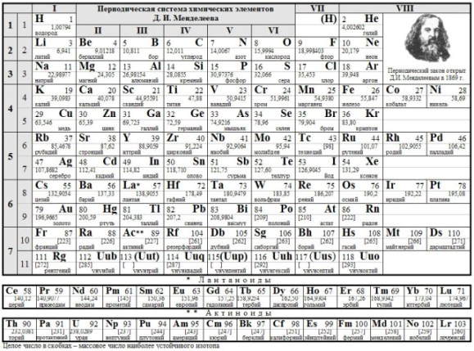
Название

Slide 26
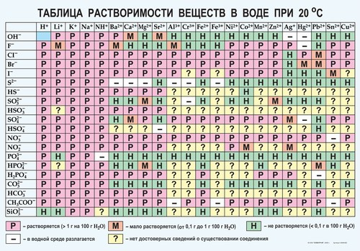
Название

Slide 27
Использованные ресурсы:
Сборник заданий по химии ГИА 9 класс, Соколова И. А. 2011 год.
О.С Габриелян "Химия 9 класс". М., Дрофа.2010 год.
О.С.Габриелян "Химия 8 класс".М., Дрофа. 2010 год
4) http://ru.wikipedia.org
5) Шаблон Алексеевой Л.А.

